Slide 1

Розвиток творчого потенціалу учнів як основна умова формування успішної особистості ХХІ століття

Slide 2

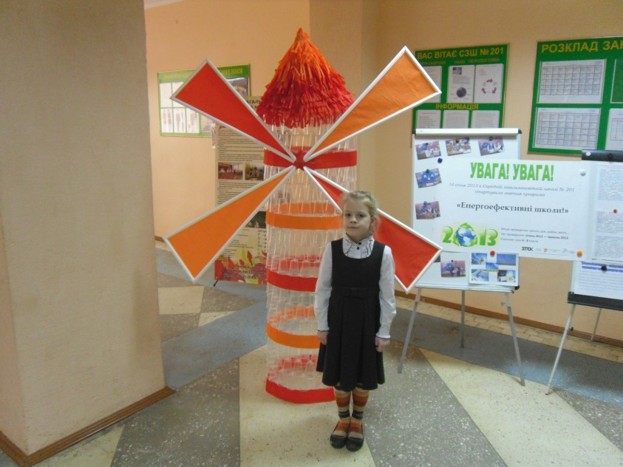
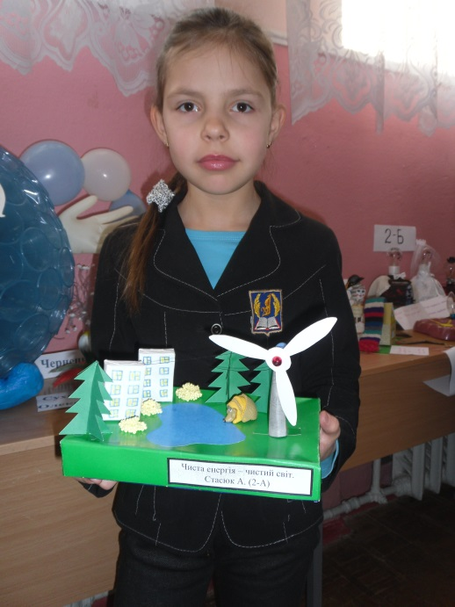
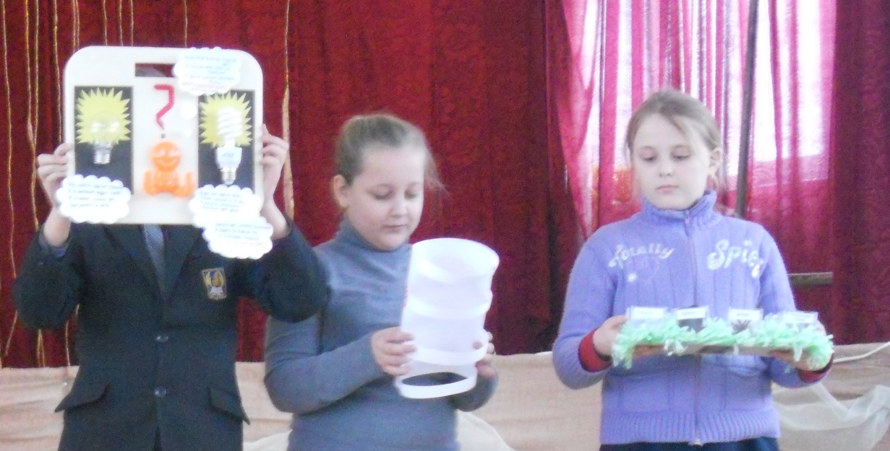
Навички ХХІ століття
Креативність та інтелектуальна допитливість

Slide 3
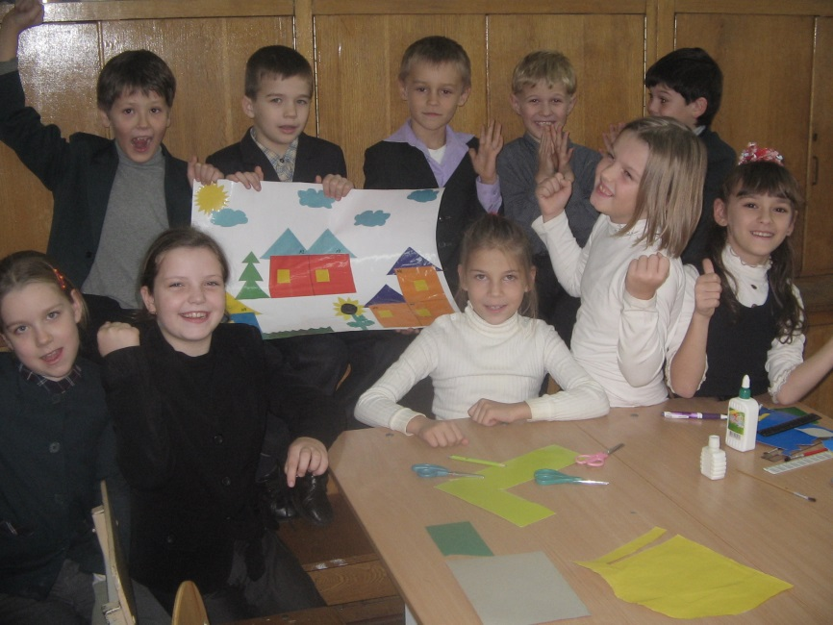
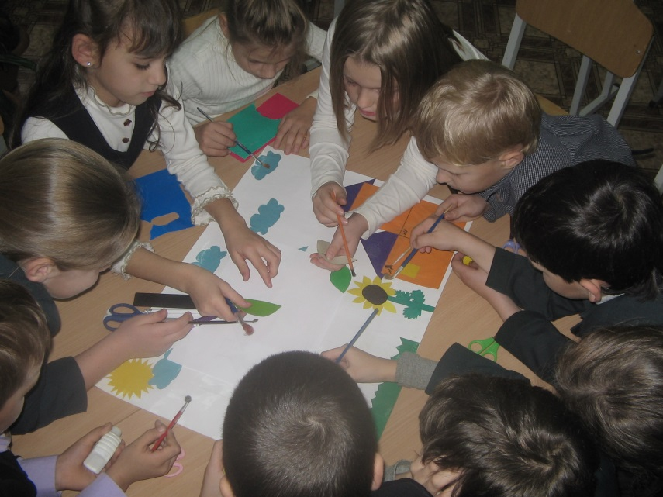
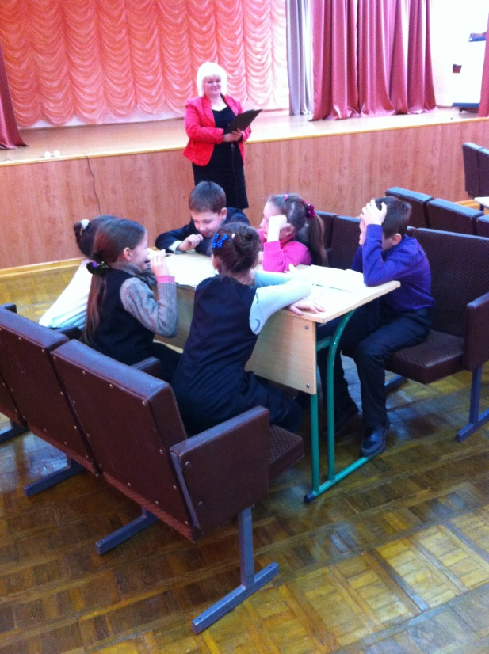
Навички особистісної та групової взаємодії

Slide 4
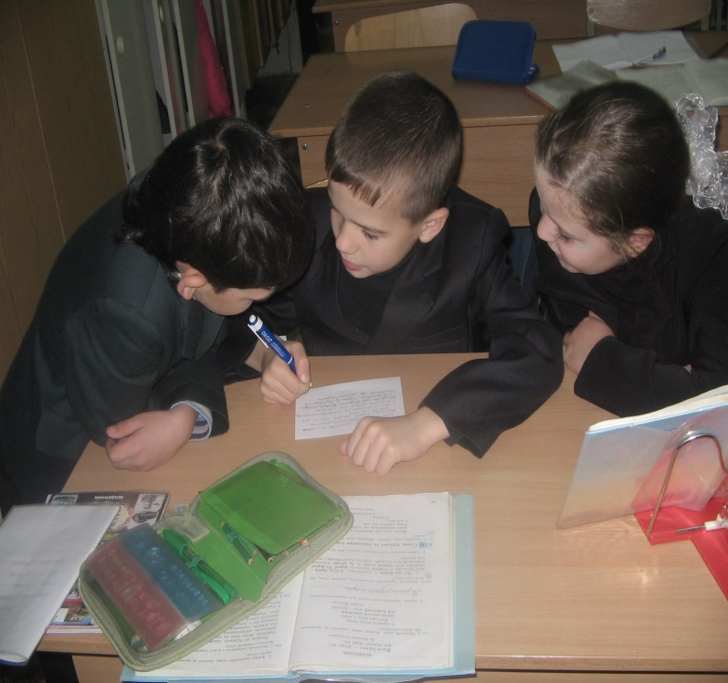
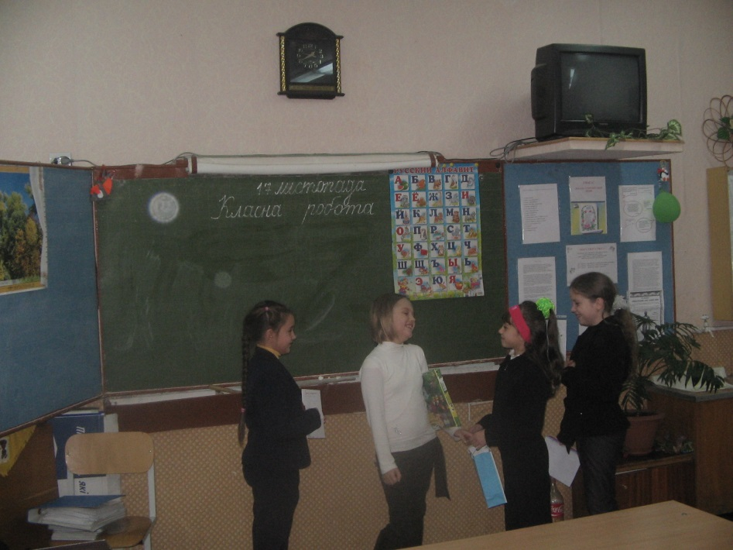
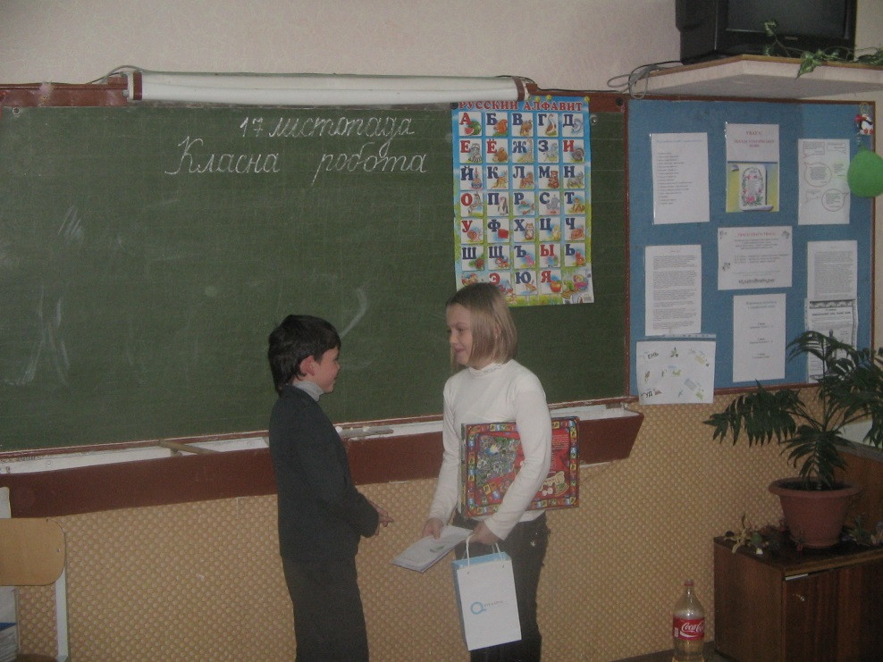
Комунікативні навички

Slide 5
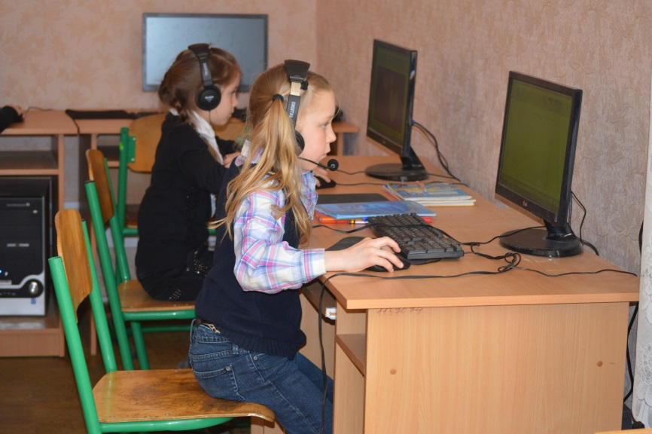
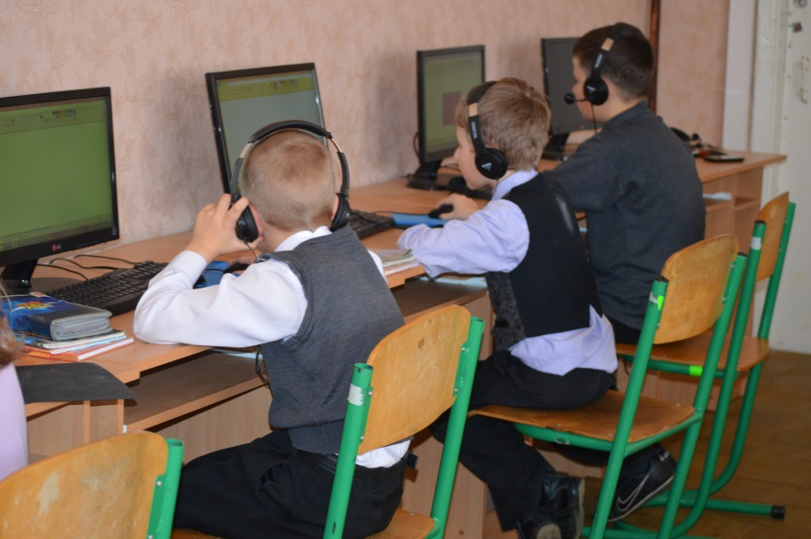
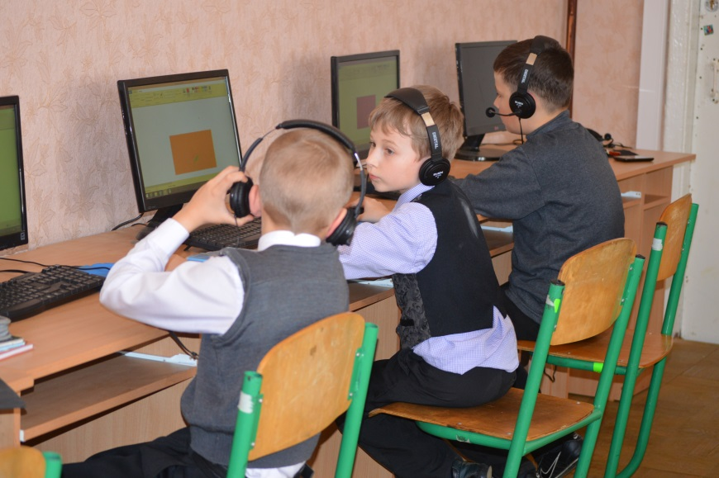
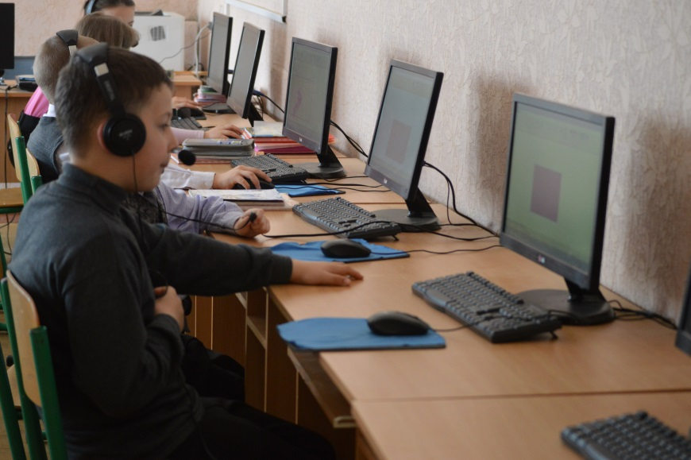
ІТ-обізнаність – використання інформації та медіа

Slide 6
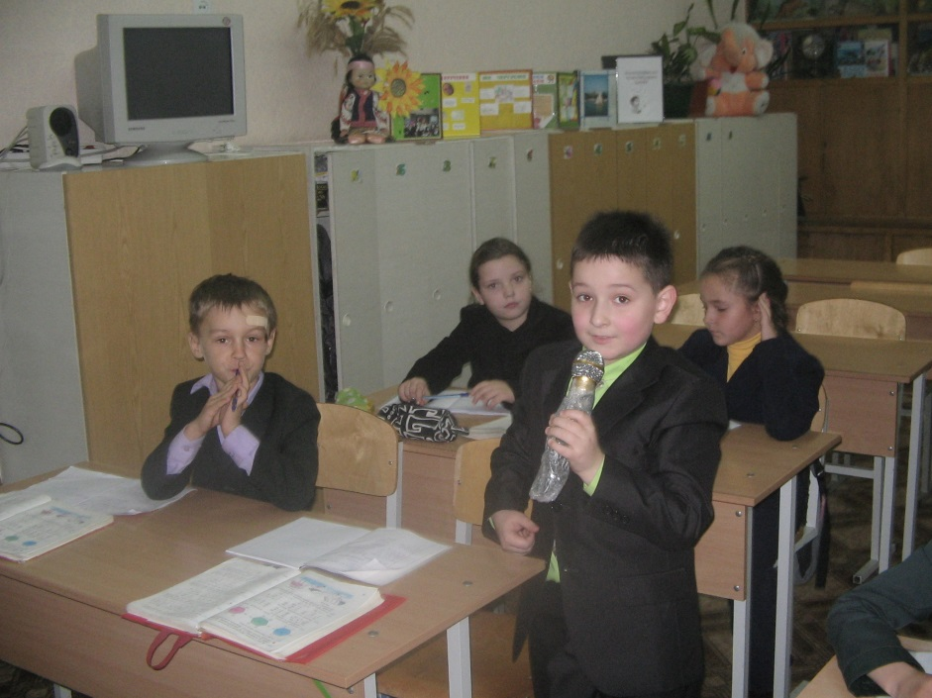
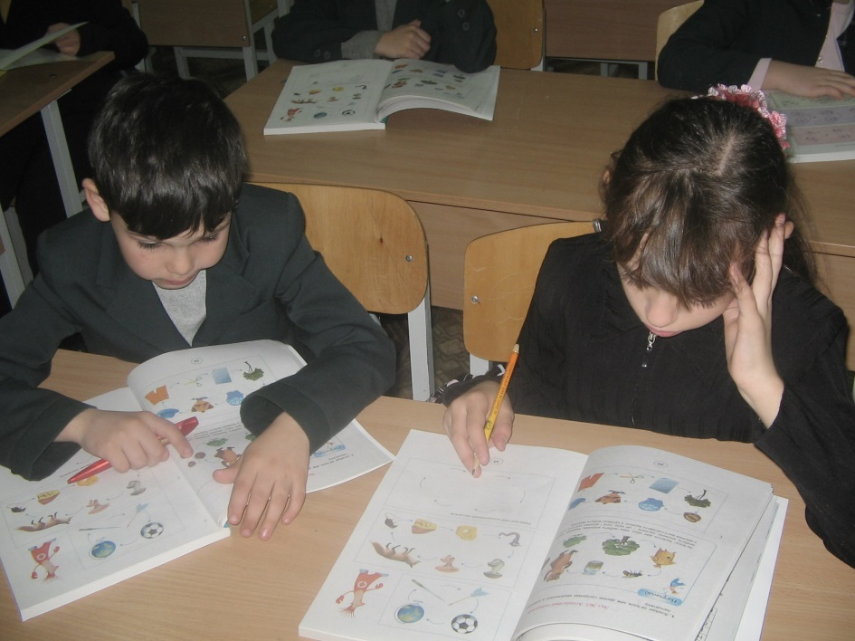
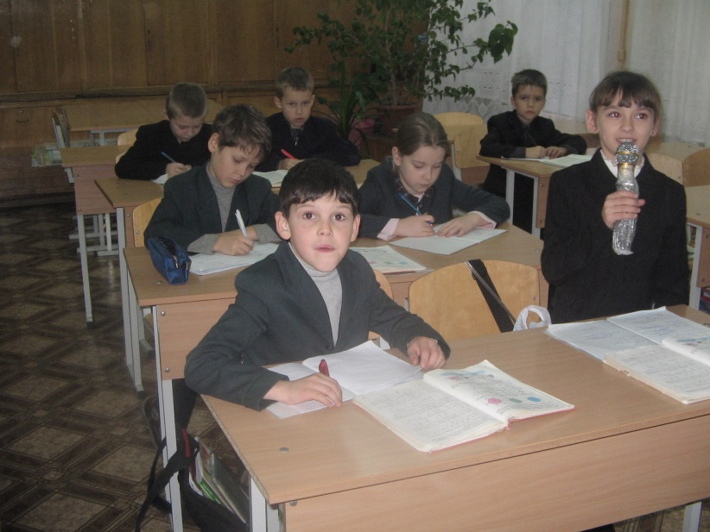
Критичне та системне мислення

Slide 7
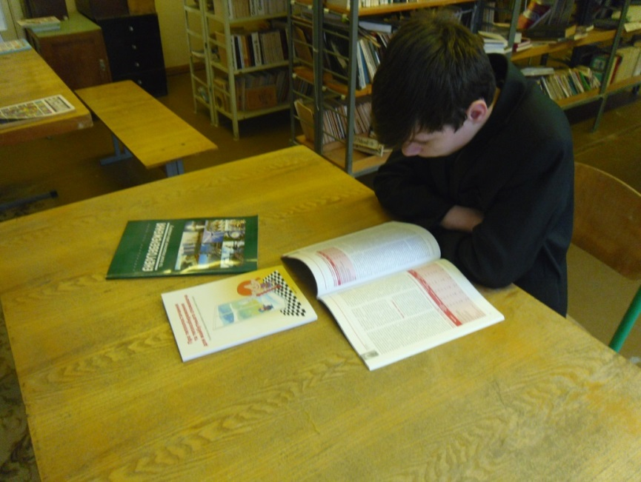
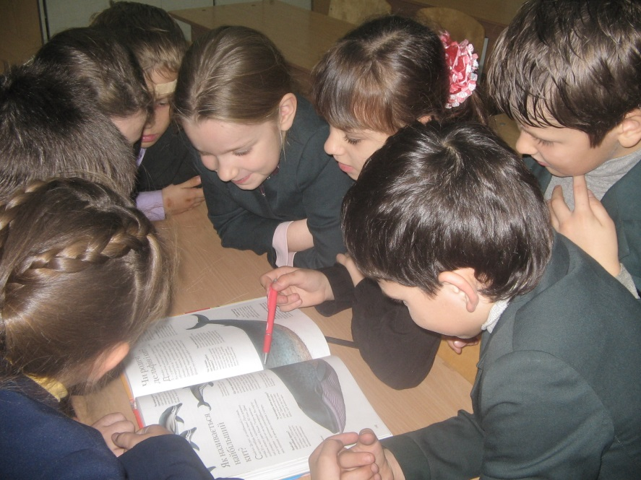
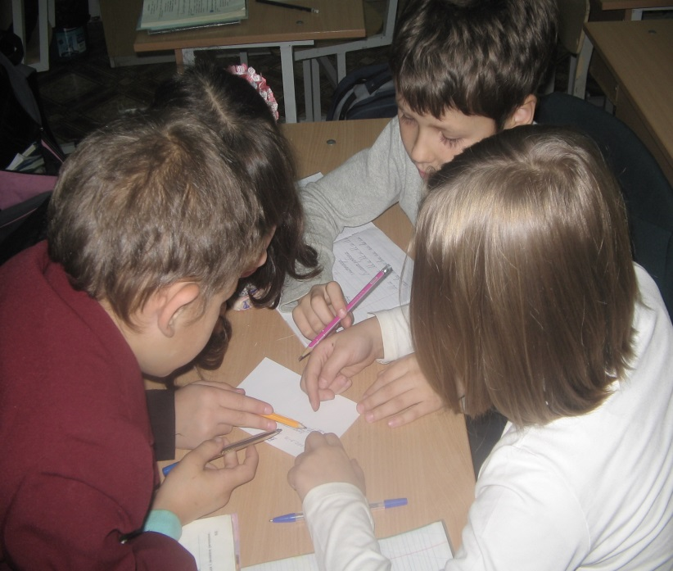
Здатність до самоосвіти і здатність адаптуватися до умов навчання в інших культурах та суспільствах

Slide 8
На даний час повинна діяти така модель вихованості людини, яка б давала їй змогу вирішувати складні питання життєтворчості, успішно досягати індивідуальних і суспільних цілей.
І. Д. Бех

Slide 9
Здібності
Музичний слух
Почуття ритму
Конструк-тивна уява
Тонкість кольору-відмінності
Швидкість рухової реакції

Slide 10
Показники творчих здібностей
Швидкість думки
Гнучкість думки
Оригінальність
Допитливість
Точність
Сміливість

Slide 11
Інтелект успіху – це три аспекти мислення
Творчий
Аналітичний
Практичний

Slide 12
Творчий інтелект
Характаризується
Генеруванням нових ідей
Вмінням оцінювати їх переваги
Синтетичне мислення
Здатністю бачити взаємозв’язки
Виділення ідей, яким можна знайти конкурентне застосування
Формується
в результаті наявності
Цілеспрямованості в досягненні мети
Упевненості у власних силах і розумових здібностях
Самостійності у виборі мети та засобів
Бажання брати на себе розв’язання проблеми

Slide 13
Аналітичний інтелект
Характеризується
Свідомим мисленням
Формується в результаті
Накопичення ресурсів навчання
Розвитку уваги, пам’яті, мислення, логіки
Самостійної постановки проблеми
Зміни емоцій, боротьба з байдужістю
Свідомим розв’язанням проблем
Учні добре встигають, легко засвоюють новий матеріал
Мають високий IQ

Slide 14
Практичний інтелект
Характеризується
Адаптацією в навколишньому середовищі
Певним успіхом у житті
Формується в результаті
Чіткого розуміння застосування в житті отриманих знань
Виявленням оптимальної стратегії розв’язання реальної життєвої ситуації
Розвитку вмінь роботи із знаннями

Slide 15
Творчий інтелект
Аналітичний Інтелект
Практичний інтелект

Slide 16
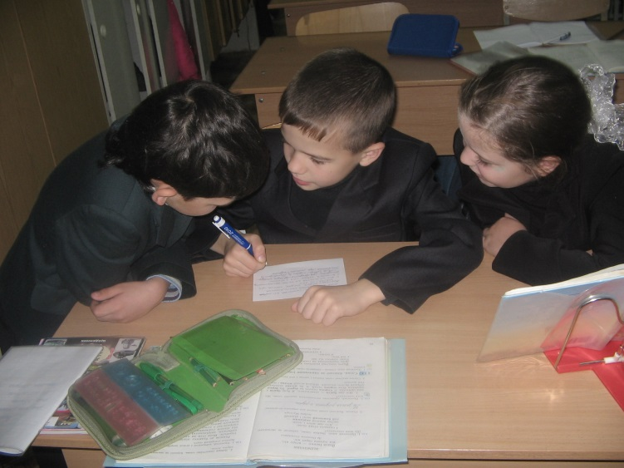
Цілеспрямованість у досягненні мети
Упевненість у власних силах і розумових здібностях
Самостійність у виборі мети та засобів досягнення цієї мети
Відсутність дискомфорту та рішучість у ситуації вибору
Бажання, а потім і звичку брати на себе розв’язання проблеми вибору
Уміння ставити перед собою проблему виховує

Slide 17
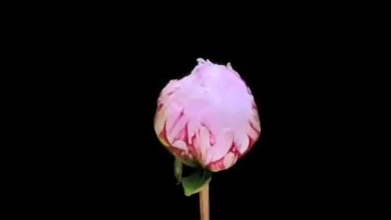
Розвивальна програма «Росток»

Slide 18
Метою дослідження є створення необхідних соціальних, психологічних, педагогічних умов для всебічного гармонійного розвитку особистості дитини, на основі формування цілісної картини світу та уявлень про місце людини в світі як невід’ємної частини природи. виявлення впливу інтегративно-діяльнісного підходу на розкриття та розвиток творчого потенціалу дитини в ході навчально-виховного процесу, спроектованого на принципах науково-педагогічного проекту „Росток”.

Slide 19
Об’єкт дослідження: педагогічний процес, побудований на засадах інтегративно-діяльнісного підходу до організації навчання і виховання в межах науково-педагогічного проекту „Росток”.
Предмет дослідження: підвищення ефективності розвитку творчого потенціалу учнів на засадах інтегративно-діяльнісного підходу до організації навчання і виховання в межах науково-педагогічного проекту „Росток”.

Slide 20
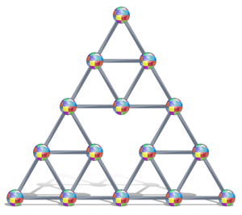




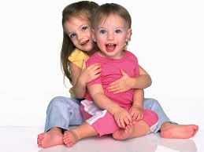

Комунікативна компетентність
Вміння самостійно працювати
Порядність
Впевненість у собі
Постановка чітких цілей
Уміння виокремлювати і опрацьовувати інформацію
Адекватна самооцінка своїх можливостей
Самоконтроль і вміння доводити справу до кінця
Поетапний підхід до складних завдань
Постійне самовдосконалення
Модель
успішної
особистості
15
Соціальна компетентність
Конкурентно-спроможність
Вільне використання ЗУН в практичній діяльності
Любов до справи, яку виконує
Генерування нових ідей
13
14
11
1
12
9
4
3
10
5
6
2
7
8

Slide 21
Творча інтелектуальна діяльність
Самостійність
Самодіяльність

Slide 22
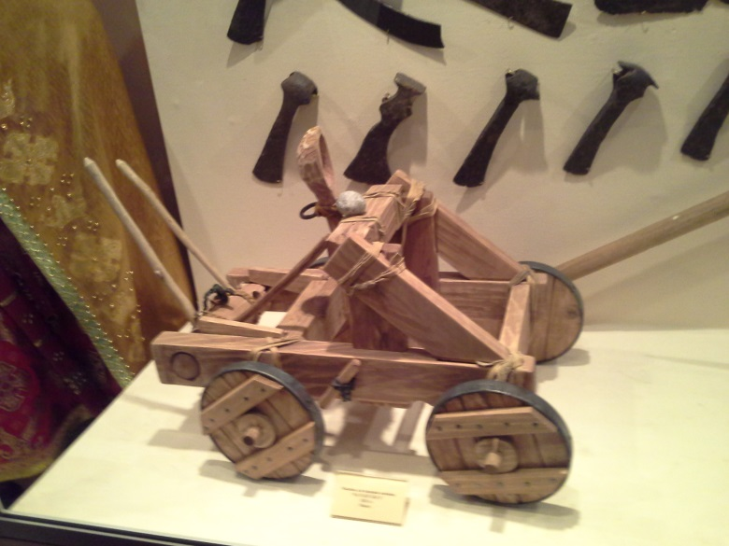
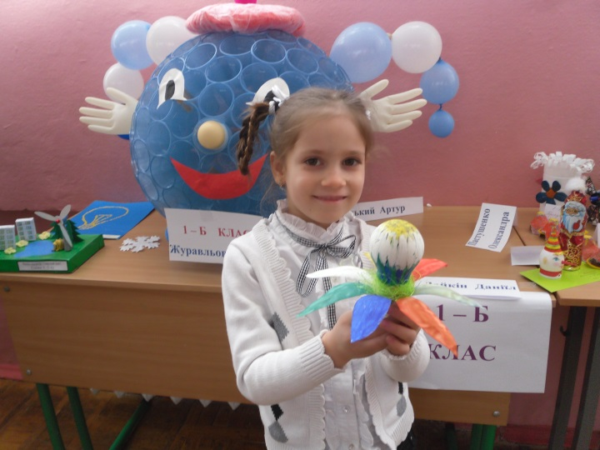
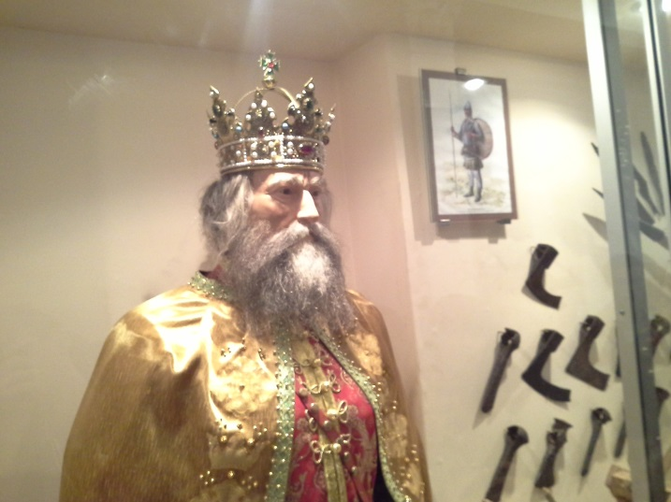
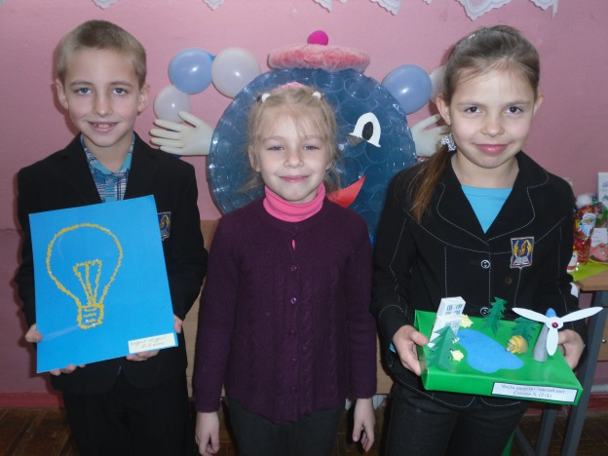
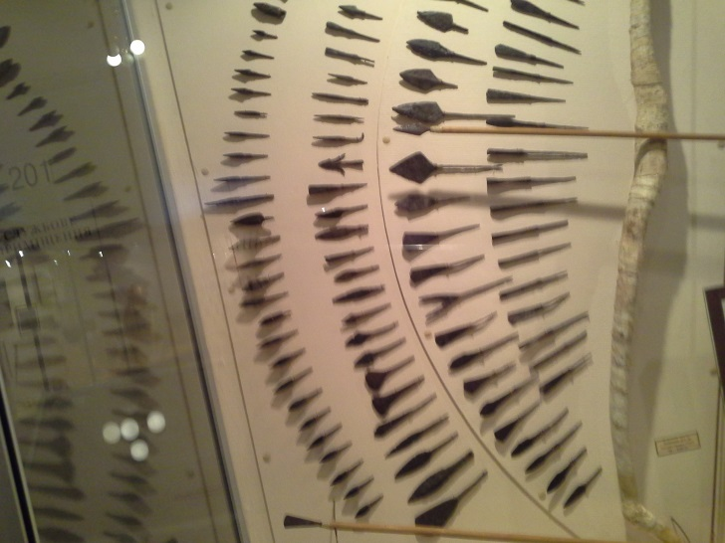
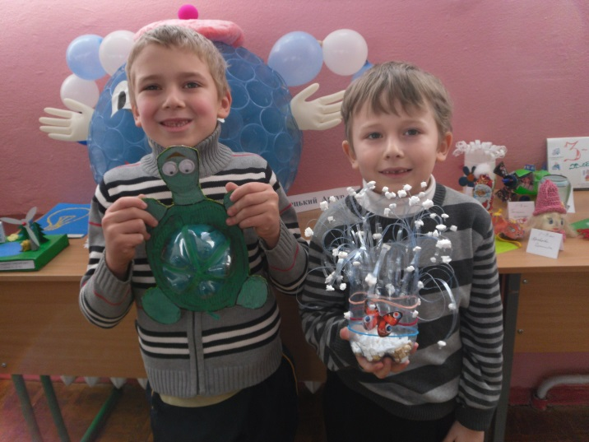

Slide 23
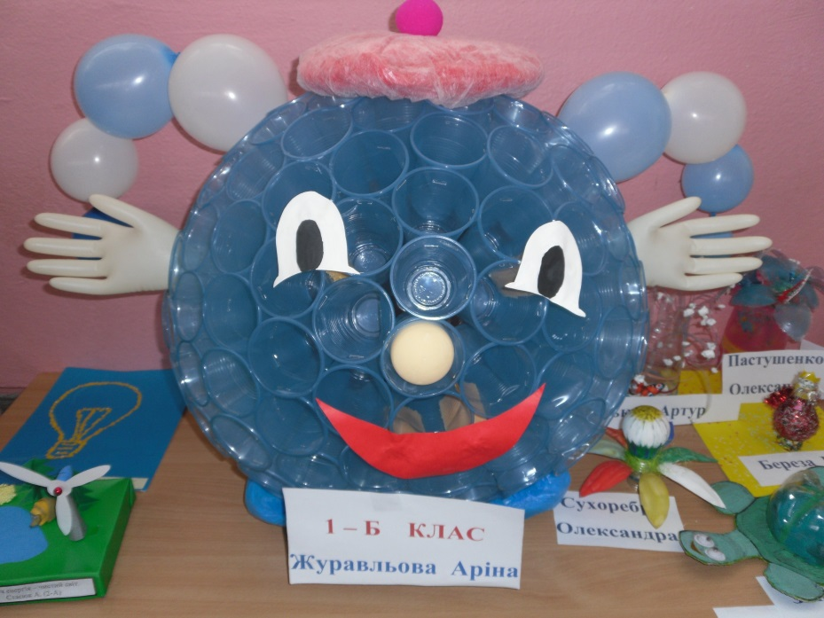
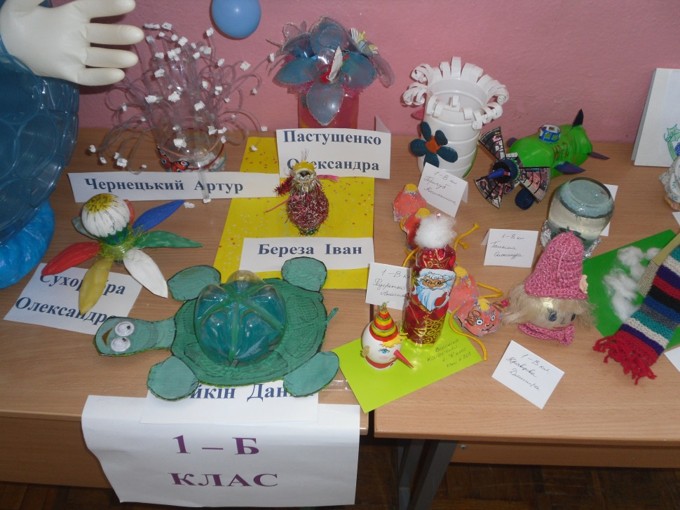
Оригінальні дитячі продукти творчої діяльності підкуповують свіжістю, безпосередністю, яскравими образами.
В.Сухомлинський

